Slide 1
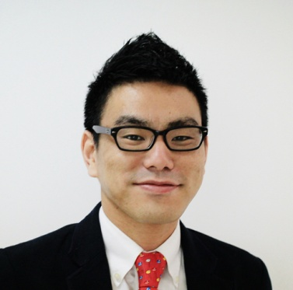
英创安众公开课（中文）
~ 报·联·商改变工作 3月25日（周三）~
主办：英创安众企业管理咨询（上海）有限公司 讲师：喜岛 孝广
培训内容及报名回执
培训内容
○培训目的
Ⅰ 导入 Ⅱ 报·联·商的目的 ·报·联·商在工作中的位置 ·5W2H Ⅲ 报·联·商的定义 ·报告 ·联络 ·商量 | Ⅳ 报·联·商的程度 ·CREP ·中间报告 ·说了≠对方理解了 ·报联商check list ·目的手段连锁 Ⅴ 报·联·商实践演练 Ⅵ 总结
☑ 了解在日企中备受重视的沟通方式。
☑ 认识报·联·商的重要性。
☑ 掌握实际工作中报·联·商的要点与技巧。
○培训特征
通过讲课的形式，了解报·联·商在实际操作中必要的知识与技巧。
并通过案例演练等方式，促进学员的思考与融会贯通，以求在实际工作中能迅速运用课堂所学，提高沟通效率。
讲师经历
2008年由株式会社Intelligence派往中国现地法人。
2009年起负责咨询业务（培训、人事劳务）的筹建与发展。
迄今为止，为近100家日资企业提供过人才培训和人事考核制度的咨询服务。
「Mizuho Global Infostation（会员制海外信息website）」栏目上
2014年4月起担任现职。
○培训对象
职场新人，日企员工等
讲师介绍
报名回执< 报名截止日期： 2015年3月25日（星期三）>
请将填写完毕的报名回执传真至（010－8521－9901）或发送邮件至seminar_bj@yingchuang.com（联系人:英创北京 王金霞）
喜岛孝广 英创讲师
英创中国 华北区副总监
北京分公司·天津分公司 运营总监
贵公司名 （发票抬头）
姓名 | 性別 | 职务 | E-mail | 联系电话
支付方式 | □银行转账 □当天支付现金
时间 | 2015年3月25日（星期三）13:30～17:30
地点 | 長富宮饭店2层百合D厅 北京市建国门外大街26号
费用 | 800元/名 ※加入敝北京公司人事劳务会员制度的企业本次可享受400元/名的优惠价格。
※满30名即停止接受报名
※咨询窗口： | 【日语】喜岛（kijima） | 010-8521-9001×121
 | 【中文】王 （wang） | 010-8521-9001×133

